Slide 1
De Community verbonden.
Opstart

Slide 2
Ja of nee?
Laat je antwoord zien door jezelf te verplaatsen.

Slide 3
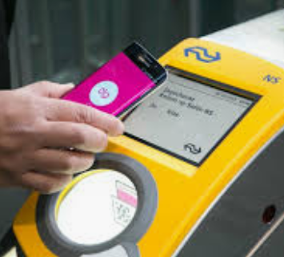
Ben je vandaag met het OV gekomen?

Slide 4
Heb je een broer of zus?

Slide 5
Ben je bang voor spinnen?

Slide 6
Doe je de specialisatie Stad en Wijk?

Slide 7
Denk jij (naast op school) na over duurzaamheid?

Slide 8
Kloppen deze kenmerken bij jou?
Tussen 17 en 21
Woonachtig in een straal van 20km van school
Eet graag pizza

Slide 9
Passen deze kenmerken bij je?
Ik draag geen (echt) bont als kleding
Ik heb geen auto
Ik sport minimaal 1 keer per week

Slide 10
Ik wil in een leuke leefbare wijk (blijven) wonen

Slide 11
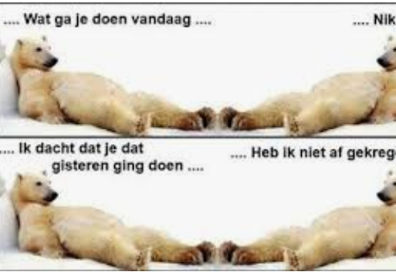
Ik wil best wel meehelpen om mijn wijk leuk te maken /houden?

Slide 12
IBS De community verbonden Specialisatie Water en energie
Integrale beroepssituatie
Als adviseur duurzame leefomgeving kun je verschillende partijen bij elkaar brengen om gezamenlijk iets voor de stad te bereiken. Je kunt mensen rondom een thema mobiliseren en daar een community omheen bouwen. Door de verschillende partijen te verbinden, kunnen ze elkaar versterken.
De verschillende stakeholders hebben verschillende belangen en behoeftes die jij in kaart kunt brengen (in een wensenkaart) en in goede banen kan leiden. Je vergroot je netwerk en zet het in.
Je gaat een community opzetten rondom een thema. Die community ga je mobiliseren door een bijeenkomst waarin je informatie ophaalt over de behoeftes en belangen.
Opdracht
Zet een community op rond een thema. Die community ga je mobiliseren door een bijeenkomst waarin je informatie ophaalt over de behoeftes en belangen. Voor het organiseren van de bijeenkomst schrijf je een projectplan. De informatie die je ophaalt tijdens de bijeenkomst verwerk je in een wensenkaart.
IBS-SEM-DCV-W42

Slide 13
IBS De community verbonden Specialisatie Water en energie
Toetsen
Dit IBS wordt afgerond met 3 toetsmomenten: kennistoets, projectplan en wensenkaart. In onderstaande tabel is een overzicht van de toetsen weergegeven.
Leerdoelen bij dit IBS
Je kunt de basisbegrippen behorende bij het IBS uitleggen en toepassen.
Je kunt een community met bijbehorende stakeholders in kaart brengen.
Je kunt een community analyseren op het gebied van actuele en urgente thema’s.
Je kunt wensen van de verschillende stakeholders verzamelen.
Je kunt de wensen van de wensen van de community in kaart brengen in een wensenkaart.
Je kunt een bijeenkomst rondom een thema organiseren.
Toetsen | Kennistoets | Projectplan | Wensenkaart
Bijbehorende leerdoelen | Nr. 1 | Nr. 2, 3, 4, 6 | Nr. 5
Duur toets | 1 uur | n.v.t. | n.v.t.
Weging | 2x | 1x | 1x
Cesuur | 66% = 5,5 | 60% = 5,5 | 60% = 5,5
Resultaat | Cijfer 1-10 | Cijfer 1-10 | Cijfer 1-10
Plaats | School | n.v.t. | n.v.t.
Samenwerking | Individueel | Groep | Individueel
IBS-SEM-DCV-W42

Slide 14
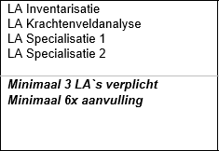
Leerarrangementen

Slide 15
IBS De Community Verbonden
Je gaat met een groepje medestudenten een community opstarten. Startpunt is een groepje mensen dat iets wil doen met een maatschappelijk belangrijk thema. Jullie gaan hen adviseren in het bouwen van een community rond dat thema. Door o.a. onderzoek te doen naar ontwikkelingen op dat gebied, een stakeholders analyse te maken, expertise over het onderwerp te geven en door mensen te vinden die mee willen doen, ga je met en voor die initiatiefnemers aan de slag. In 8 weken tijd werk je toe naar een plan voor de lange termijn voor die community. Een van de onderdelen van dat plan is een bijeenkomst. Dit kan een aftrapbijeenkomst zijn met geïnteresseerden of al echt een bijeenkomst om de leden van de community te binden. Die bijeenkomst gaan jullie ook echt organiseren en uitvoeren. Daarna geven jullie het stokje over en kan de community verder. Al jullie bevindingen, adviezen en dromen voor deze community vat je aan het einde samen in een zgn. Wensenkaart; dat is jullie cadeau aan de community.

Slide 16
Wat is een community?

Slide 17
Fasen in het IBS

Slide 18
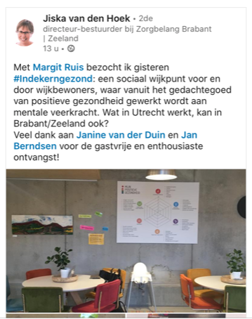

Slide 20
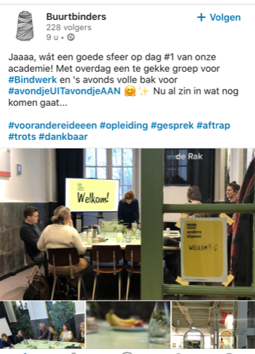

Slide 21
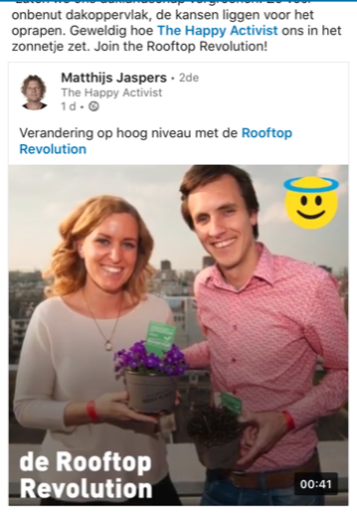

Slide 22
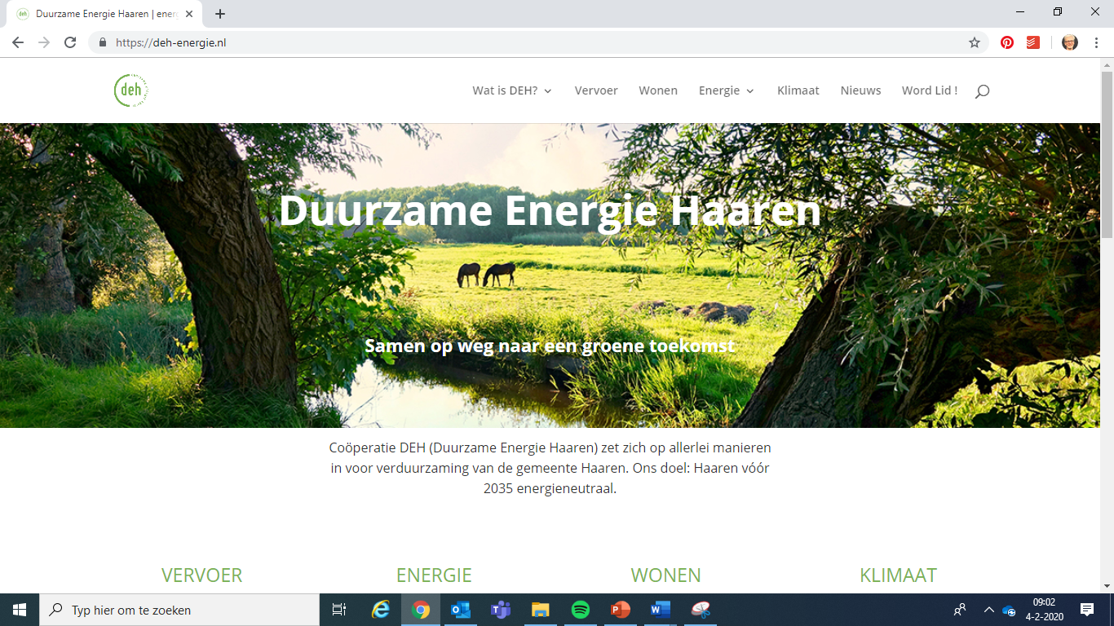

Slide 23
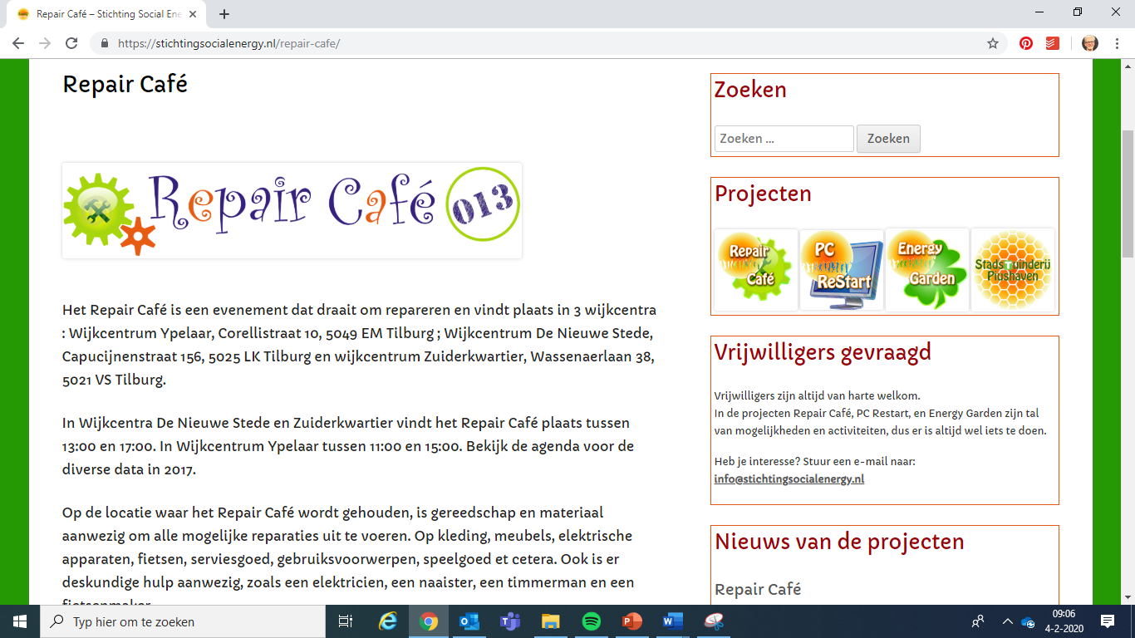

Slide 24
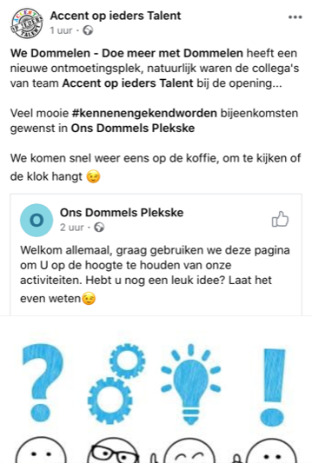

Slide 25
Vragen?

Slide 26
De adviseur duurzame leefomgeving

Slide 27
Groepsvorming:
Maak zelf je groep!
Minimaal 4 maximaal 7 groepsleden
Dus:
Maximaal 7 en minimaal 4 groepsleden
Zo veel mogelijk met dezelfde specialisatie binnen een groep

Slide 28
Community
Thema zelf bedenken
of
Bestaande ideeën -> Inhoudelijke motivatiebrief sturen.
Toekenning wordt alleen bij voldoende inhoudelijke motivatie gedaan!

Slide 29
1. Circulaire Hub Tilburg
Initiatief: Zuiderzwam Tilburg
Vormen community met Circulaire bedrijven

Slide 30
2. Imkerij Op ‘t Sandt/Educatieve boerderij Pauwelshoeve
Initiatief Imkerij Op ‘t Sandt
Opzet community die onderhoud en kennisdeling rond biodiversiteit en bijen wil dragen (verbinden mensen in de stad met natuur)

Slide 31
3. Monitor van de Stad (o.v.)
Initiatief Monitor van de Stad
Opzet community van Tilburgers die de klimaatontwikkelingen van de stad willen volgen en zich willen inzetten voor de betrokkenheid van burgers

Slide 32
4. Het groene woud: Jongeren en klimaat
Initiatief diverse jongeren in het Groene Woud
Opzet community van jongeren die actief willen worden in het thema klimaat

Slide 33
5. Het groene woud: Natuur & gezondheid
Initiatief van student die jongeren wil stimuleren naar buiten te gaan
Opzet community van jongeren die activiteiten buiten willen stimuleren.

Slide 34
6. Het groene woud: Wonen in een dorp
Initiatief van een Oisterwijker
Opzet community van jongeren die zich actief willen inzetten in het makkelijker maken van het vinden van een betaalbare woonruimte in een dorp.

Slide 35
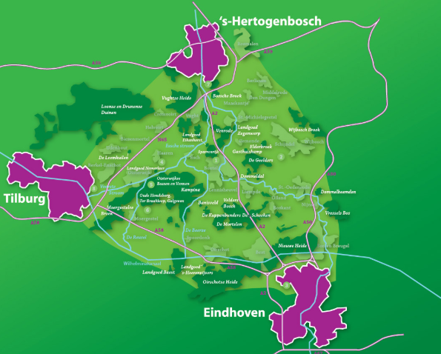
7. Het groene woud: Jongerenschouw
Initiatief Het groene woud
Opzet community op basis van een schouw in jouw woonplaats. Voorwaarde: Je moet in het Groene Woud wonen!

Slide 36
Belangstelling voor bestaande idee?
Lever vandaag met je groep de inhoudelijke motivatiebrief in bij Stijn
Toekenning morgen

Slide 37
Opdracht
Ga als groep in overleg en bespreek de volgende zaken:
Ideeën voor de vorming van een community / eventuele voorkeur voor een bestaand idee
Brainstorm over ideeën en samenwerking in de groep
Samenwerkingsovereenkomst
Presenteer je als groep en vertel over je plannen

Slide 38
Morgen
Projectmatig werken als een adviseur
Planning IBS periode en koppelingen aan fasen \
Twee gastsprekers
Voorbereiding voor eerste stappen naar buiten
Verantwoording en reflectie.
Toedeling van bestaande initiatieven

